Slide 1
النَّعْتُ (الصِّفَةُ)
قواعِدُ اللُّغَةِ

Slide 2
الأهداف
تعرف الصَّفة وتمييزها واستعمالها
التفريق بين الصفة وبين الموصوف في الجملة
مُلاحظة مطابقة الصّفة والموصوف
إعراب اصفة والموصوف

Slide 3
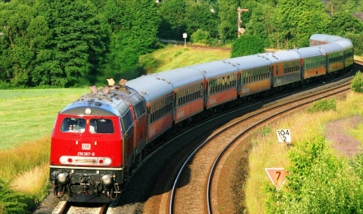
Notes:
انظر إلى هذا القطار. مكون من مجموعة من العربات، والعربة الأولى هي التي تتولى تحريك هذا القطار أما باقي العربات فهي توابع للقطار تسير وراءه. إذا ما مفهوم التوابع؟

Slide 4
تابِعٌ/ جَمْعُهُ: تَوابِعُ وهو (فاعلٌ من تَبِعَ) والمقصود تابعٌ لصديقه: يَسِيرُ وَراءَهُ، يَتْبَعُهُ.
Notes:
تابِعٌ/ جَمْعُهُ: تَوابِعُ وهو (فاعلٌ من تَبِعَ) والمقصود تابعٌ لصديقه: يَسِيرُ وَراءَهُ، وَيَتْبَعُهُ
والتابعُ في النّحوِ: هو ما جرى عليهِ إعرابُ ما قَبْلَهُ (أي في حالاته الثلاث: الرفع والنصب والجر)

Slide 5
النَّعْتُ هو تابعٌ من توابع اللغة العربية

Slide 6
صَنِّفِ الأَسْمَاءَ التَّالِيَةَ بحَسَبِ الجَدْوَلِ
- رَجُلٌ- اللاعِبُ – إِمْرَأَةٌ- خَدِيجَة
مَعْرِفَة | نَكِرَة
خدِيجَةُ | رَجُلٌ
اللاعِبُ | إِمْرَأَةٌ

Slide 7
صَنِّفِ الأَسْمَاءَ التَّالِيَةَ بحَسَبِ الجَدْوَلِ
- أحْمَدُ- المدرَسَةُ– التّلميذُ- الشجَرَةُ
مُؤنَّث | مُذَكَّر
المدرَسَةُ | أحْمَدُ
الشّجرَةُ | التّلميذُ

Slide 8
صَنِّفِ الأَسْمَاءَ التَّالِيَةَ بحَسَبِ الجَدْوَلِ
- مُهندِسانِ – كَلِمَةٌ – مُعَلِّمُون
جَمْع | مُثَنّى | مفرد
مُعَلِّمُون | مُهَنْدِسَانِ | كَلِمَةٌ

Slide 9
علامَاتُ الإِعْرَابِ الأصْليَّة هي:
الضَّمَّةُ ( ُ )
الفَتْحَةُ ( َ )
الكَسْرَةُ ( ِ )
السُّكُون ( ْ )

Slide 10
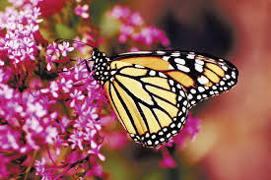
صِفْ هذهِ الصُّورة؟
Notes:
انظر إلى هذهِ الصّورة! وصفها بعبارة جميلة ماذا ستقول؟

Slide 11
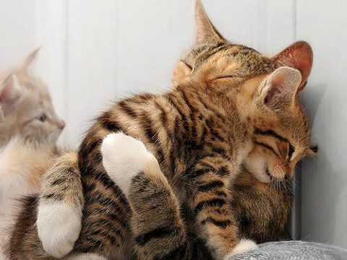
هَذا مَنْـظَـرٌ رَائِعٌ
Notes:
انظر إلى هذهِ الصّورة! ما هي الكلمة التي وصفنا بها المنظر؟ نعم ، إنّها كلمة رائِعٌ وصفت المنظر فسميت صفة أو نعتًا أما كلمة منظر فهي موصوف أو منعوت
رائعٌ: هو اسم مفرد ، نكرة، مذكر، مرفوع مثلة مثل الموصوف تماما
إذا الصفة تتبع الموصوف تماما وتطابقه في كل شيء

Slide 12
الصِّفَةُ (رَائِعٌ): اسمٌ / نكرةٌ/ مفردٌ/ مُذَكَّرٌ مرفوعٌ.
المَوْصُوفُ (مَنْظَرٌ): اسمٌ / نكرةٌ/ مفردٌ/ مُذَكَّرٌ مرفوعٌ.

Slide 13
نَسْـتَـنْـتِجُ
النَّعْتُ (الصِّفَةُ): اسْمٌ يَصِفُ اسْمًا آخرَ سابِقًا لَهُ يُسَمَّى المنْعُوت (الموصوف)، ويكونُ مُطابِقا لهُ.
في العدد (مفرد/مثنى/جمع)
في الجنس (مذكر/مؤنّث)
في الإعْرابِ (مذكر/مؤنّث)
في التعريف والتنكير
Notes:
النَّعْتُ (الصِّفَةُ): اسْمٌ يَصِفُ اسْمًا آخرَ سابِقًا لَهُ يُسَمَّى المنْعُوت (الموصوف)، ويكونُ مُطابِقا لهُ.

Slide 14
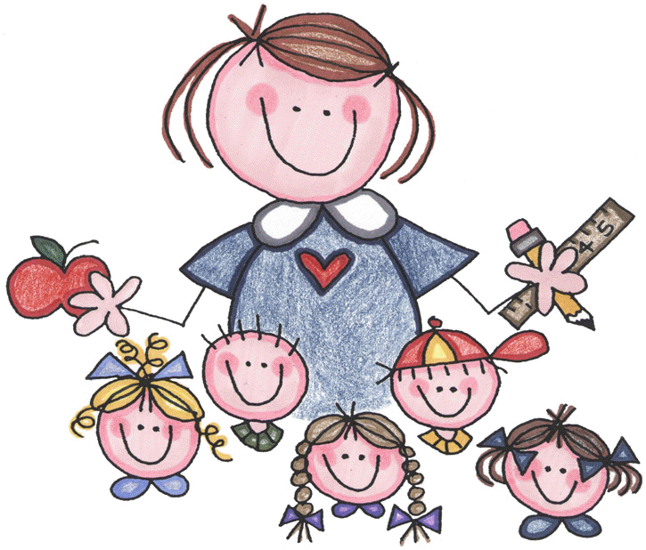
تُحِبُّ المُعَلِّمَةُ نعيمَةُ الطالباتِ المُجتَهِدَاتِ
Notes:
انظر إلى هذهِ الصّورة! ماذا ترى؟ أين الصفة والموصوف في الجملة؟

Slide 15
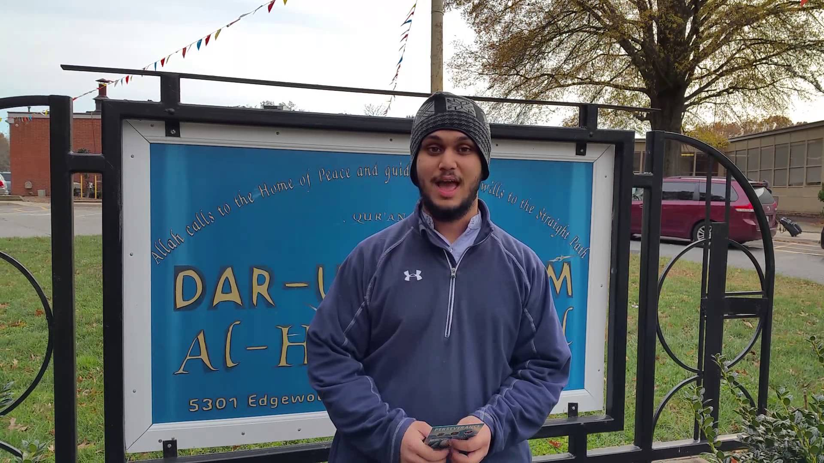
سَميرُ شَابٌ ناجِحٌ.

Slide 16
نَسْـتَـنْـتِجُ
الصفة تتبع الموصوف في حالاتٍ.
الإفراد، التثنية، الجمع
التذكير والتأنيث
الإعراب (مرفوع، منصوب، مجرور)
التعريف والتنكير

Slide 17
عَيِّنْ الصفة والموصوف في الأمثلة التالية:
أَعُـــوذُ بِـاللهِ مِنَ الشَّيْطَانِ الرَّجِيمِ
المَنْعُوتُ | النَّعْت

Slide 18
أَعُـــوذُ بِـاللهِ مِنَ الشَّيْطَانِ الرَّجِيمِ
المَنْعُوتُ | النَّعْت
الشَّيْطَان | الرَّجِــــيم

Slide 19
«وأرْسَلَ عليهمْ طيرًا أبابيلَ ترميهم بحجارةٍ من سجِّيلٍ»
المَنْعُوتُ | النَّعْت

Slide 20
«وأرْسَلَ عليهمْ طيرًا أبابيلَ ترميهم بحجارةٍ من سجِّيلٍ»
المَنْعُوتُ | النَّعْت
طَيْرًا | أبَابيل

Slide 21
«اُدْعُ إلى سبيل ربِّكَ بالحِكْمَةِ والمَوْعِظَةِ الحَسَنَةِ»
المَنْعُوتُ | النَّعْت
Notes:
تطابق النعت مع المنعوت في التأنيث والتعريف والإعراب (مجرور بالكسرة ) والإفراد

Slide 22
«اُدْعُ إلى سبيل ربِّكَ بالحِكْمَةِ والمَوْعِظَةِ الحَسَنَةِ»
المَنْعُوتُ | النَّعْت
المَوْعِظَةِ | الحَسَنَةِ
Notes:
تطابق النعت مع المنعوت في التأنيث والتعريف والإعراب (مجرور بالكسرة ) والإفراد

Slide 23
«اِشْتَرَيْتُ كِتَابَيْنِ مُفِيدَيْنِ»
المَنْعُوتُ | النَّعْت
Notes:
تطابق النعت مع المنعوت في التذكير والتعريف والإعراب (منصوبًا) والإفراد

Slide 24
«اِشْتَرَيْتُ كِتَابَيْنِ مُفِيدَيْنِ»
المَنْعُوتُ | النَّعْت
كِتابَيْنِ | مُفيدَيْنِ
Notes:
تطابق النعت مع المنعوت في التذكير والتعريف والإعراب (منصوبًا) والإفراد

Slide 25
أكمل بنعتٍ مناسبٍ:
«المؤمِنُ .......خيرٌ وأحَبُّ إلى اللهِ من المؤمِنِ .......... وفي كُلًّ خَيْر»
Notes:
إذن الفعل المضارع في هذه الجملة منصوبٌ بأنْ المصدرية وعلامَةُ نصبه الفتحة الظاهرة على آخره.

Slide 26
أكمل بنعتٍ مناسبٍ:
المؤمِنُ القَـوِيُّ خيرٌ وأحَبُّ إلى اللهِ من المؤمِنِ الضَّعِيفِ وَفِي كُلًّ خير»

Slide 27
الأمثلة | المنعوت | النعت | أوجه التطابق
1. نَجَحَتِ الطالبةُ المُجْتَهِدَةُ
2. شاهَدْتُ زهرَتَيْن مُتَفَتِّحَتَيْن في الحديقةِ.
3.وقفَ اللاعبون الماهرونَ في الملعبِ.
3. قرأتُ القُرآنَ الكريمَ.
3. نَجَحَ التلمِيذُ المُجْتَهِدُ.
العدد
الجنس
التعريف
و التنكير
علامة الإعراب

Slide 28
الأمثلة | المنعوت | النعت | أوجه التطابق
6.سَبَحَ الأطفال في بركةٍ نَظيفَةٍ.
7.قامتِ المدرسةُ برحلاتٍ ترفيهيةٍ .
8. مدرسُة الهُدى مدرَسَةٌ جميلةٌ
9. المُسلِمُ المُخلِصُ يُطِيعُ اللهَ.
10. قطف الولدُ الزّهرةَ البيضاءَ.
العدد
الجنس
التعريف
و التنكير
علامة الإعراب

Slide 29
أعين كل نعت و منعوته فيما يأتي ،ثم أبين أوجه المطابقة بينهما :
النعت | المنعوت | أوجه التطابق
 |  | الجمع-التعريف-الرفع-التذكير
 |  | الجمع-التعريف-الرفع-التذكير
 |  | الجمع-التعريف-الرفع-التذكير
 |  | الجمع-التعريف-الرفع-التذكير
 |  | الجمع-التعريف-الرفع-التذكير
وقفَ الطلابُ المجتهدون فرحين.
أدرسُ في مدرسةٍ جميلةٍ.
زارَت فاطمةُ المسجدَ الأقصى.
اهدنا الصراطَ المستقيمَ.
5. المُعلّماتُ المتقناتُ مخلصاتٌ في عملهن.

Slide 30
أستنتجُ
النـــعت : (الصفة) اسمٌ يَصِفُ اسماً آخر سابقاً له يُسَمَّى الموصوف و يكون مُطابقاً له.

Slide 31
أستنتجُ
الصفة تتبع موصوفَها و تتطابق معه فيما يلي:
الجنس ( التذكير و التأنيث) مثل: هبت عاصفةٌ ثلجيةٌ على واشنطن دي سي.
العدد (الإفراد و التثنية و الجمع) مثل :القاهرة و الخرطوم عاصمتان عربيتان .
التعريف و التنكير، مثل : حسانُ بنُ ثابت شاعرٌ ماهِرٌ.
الإعراب (الرفع و النصب و الجر )، مثل :رسمَ المعلمُ خطاً مستقيماً.

Slide 32
شُكْرًا لكم
نعيمة مصطفى

